Slide 1
PRESTAÇÃO DE CONTAS JANEIRO - ABRIL 1º QUADRIMESTRE DE 2022
PREFEITURA MUNICIPAL DE ITAPEMA
SECRETARIA MUNICIPAL DE SAÚDE
FUNDO MUNICIPAL DE SAÚDE
ALEXANDRE FURTADO K. DOS SANTOS
GESTOR MUNICIPAL

Slide 2
Ações para Comunidade

Slide 3
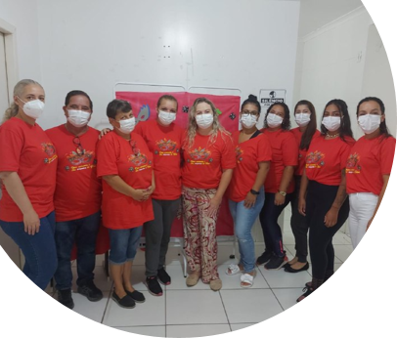
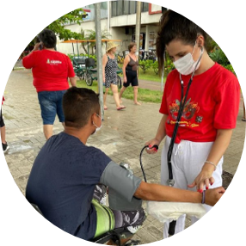
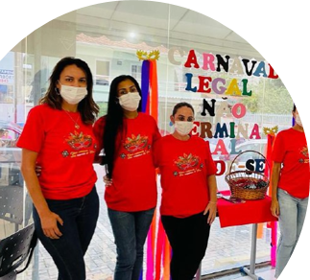
Fevereiro
Foram realizados mais de 1200 testes para HIV, além de ações de orientação e distribuição de preservativos.

Slide 4
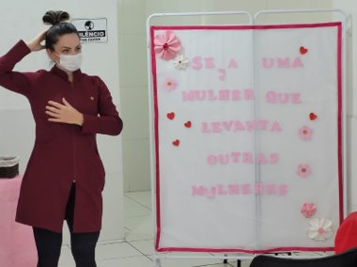
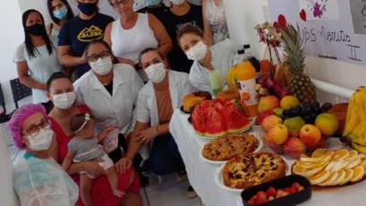
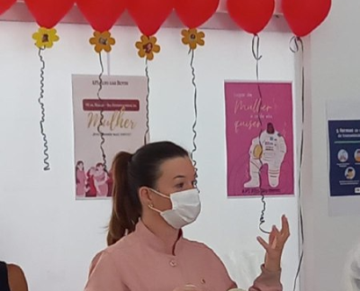
Março
Em comemoração ao Dia Internacional da Mulher, foram realizadas ações de saúde com foco na prevenção onde profissionais como nutricionista, fisioterapeuta e enfermeiras trouxeram mais informações à todas mulheres.

Slide 5
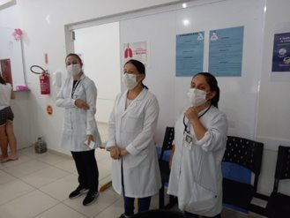
Ainda em Março: Falamos de Tuberculose

Slide 6
Março
Início das Equipes de Estratégia em Saúde da Família na Unidade Gastão, com 2 equipes
Início das atividades do Centro de Especialidades no Morretes

Slide 7
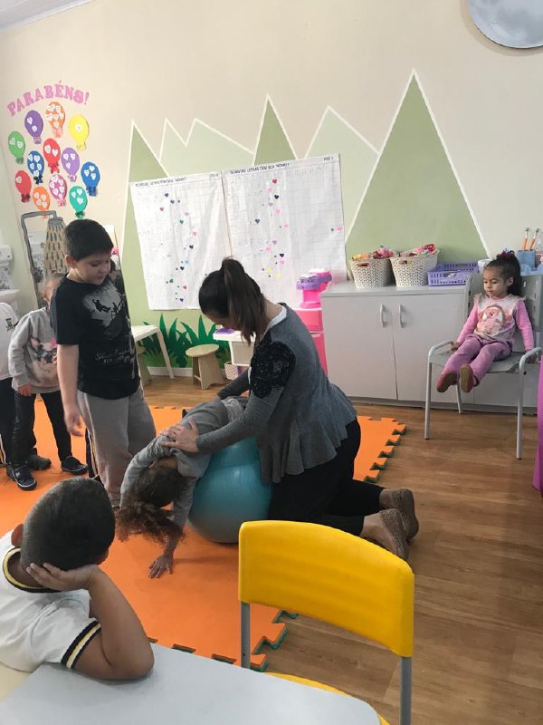
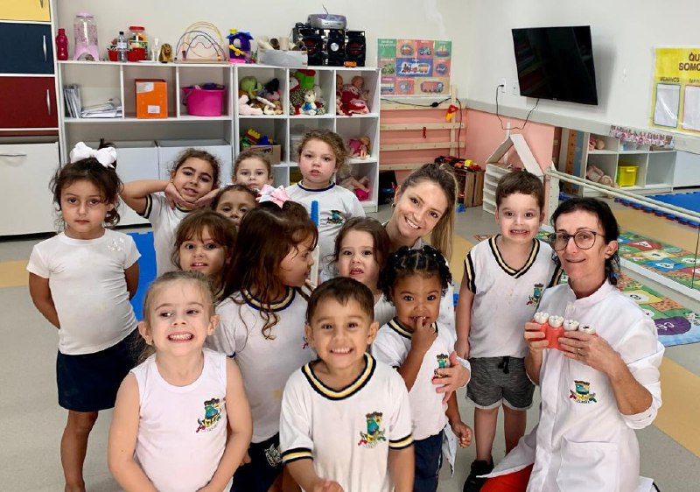
Abril as crianças em idade escolar foram o foco

Slide 8
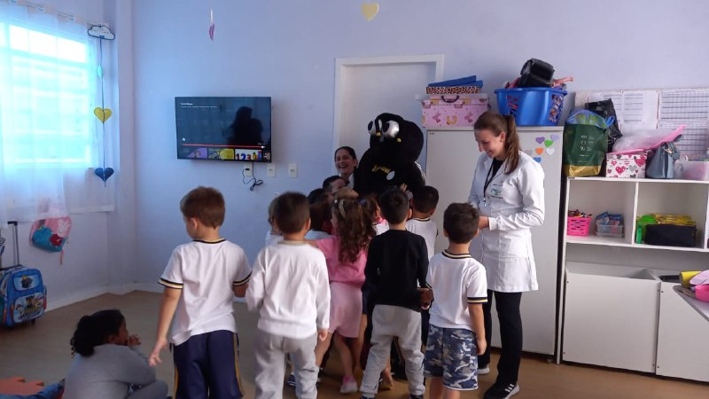
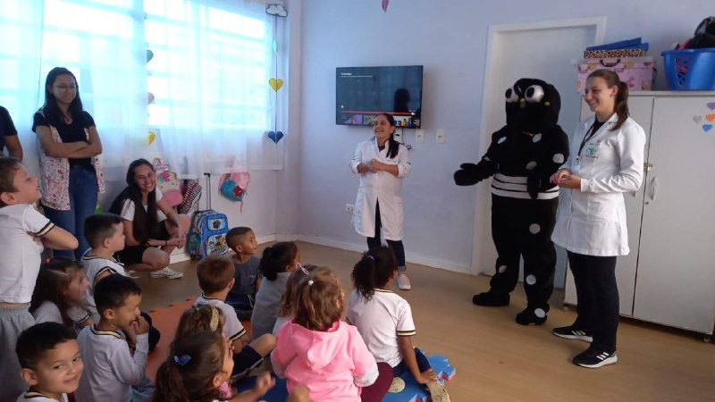
Os pequenos também aprenderam sobre a Dengue com as equipes de Saúde

Slide 9
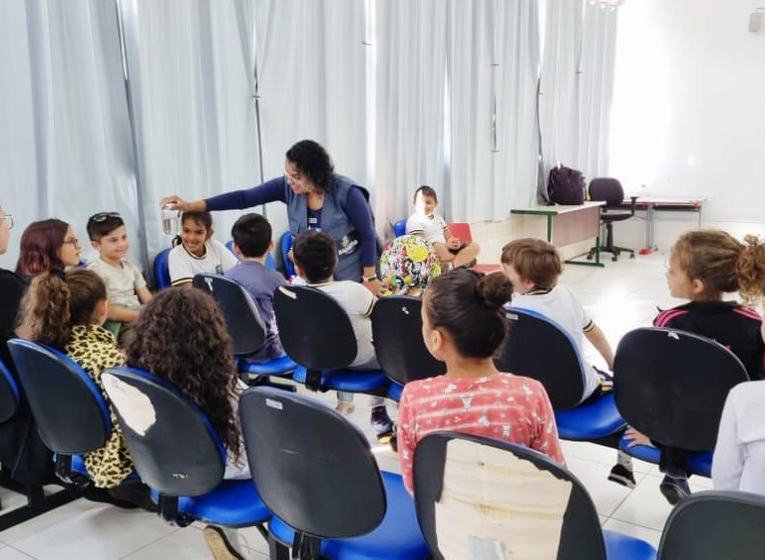
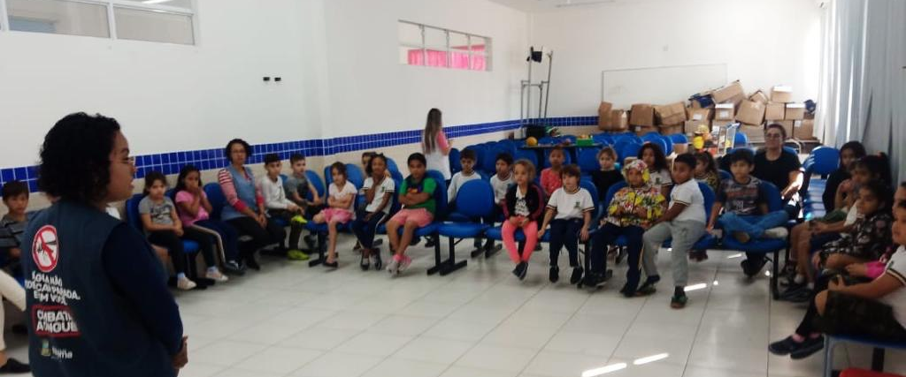
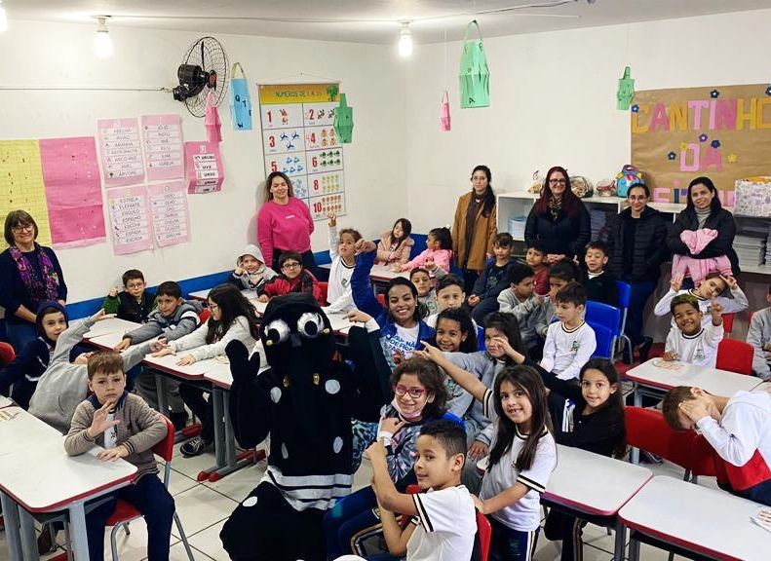
Agentes de Endemias visitaram as escolas para falar sobre o combate ao mosquito transmissor da dengue

Slide 10
Retomamos os Grupos de Gestantes

Slide 11
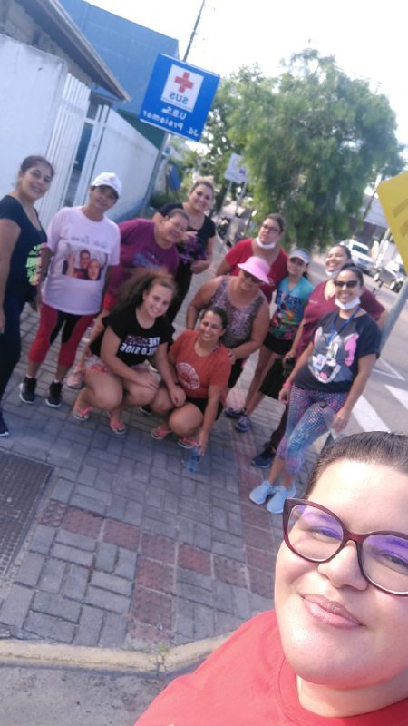
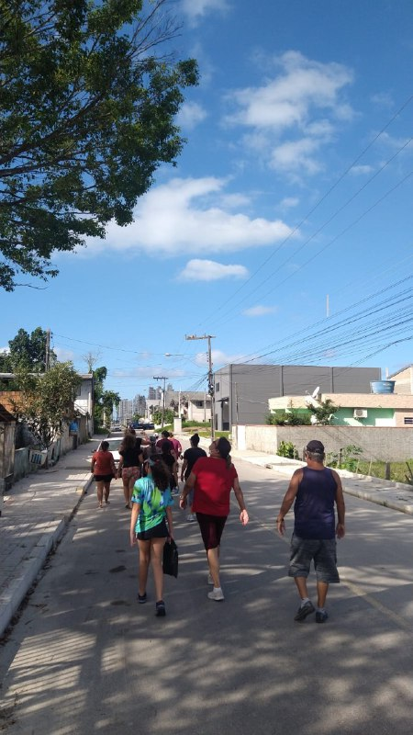
Grupo de Caminhada

Slide 12
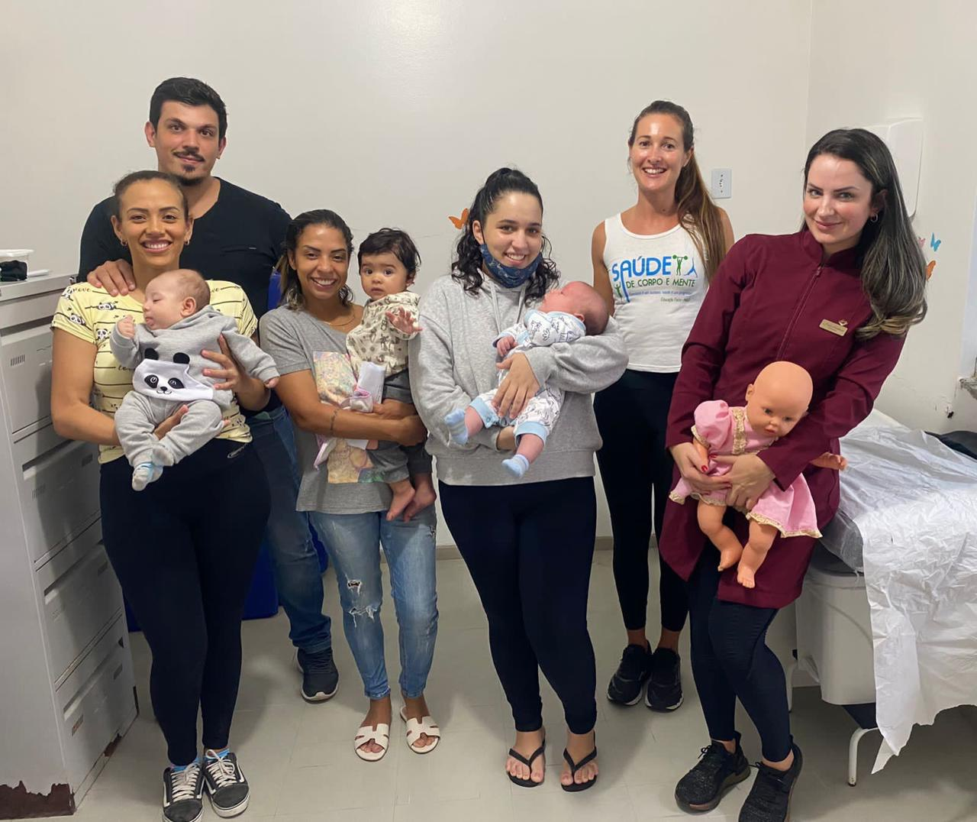
Iniciamos Shantala para os bebês

Slide 13
SECRETARIA MUNICIPAL DE SAÚDE
Alexandre Furtado K. dos Santos
Secretario de Saúde
Daniel Cecilio Neves
Secretario de Finanças
Manoel Batista
Assessor Especial de Contabilidade
Elaboração:
Gilvania Silvestre Soares - Diretora Financeira

